Slide 1

Международная торговля

Slide 2
Международная торговля — система международных товарно-денежных отношений, складывающаяся из внешней торговли всех стран мира.
Международная торговля возникла в процессе зарождения мирового рынка в XVI—XVIII веках. Её развитие — один из важных факторов развития мировой экономики Нового времени.

Slide 3


Slide 4
Теория абсолютных преимуществ Адама Смита
состоит в том, что каждая страна должна специализироваться на производстве товаров, средние издержки которых меньше, чем средние издержки в других странах.

Slide 5
Теория сравнительных преимуществ Давида Рикардо
состоит в том, что страна должна специализироваться на выпуске товаров, производство которых относительно более выгодно в сопоставлении с производством таких же товаров в других странах.

Slide 6
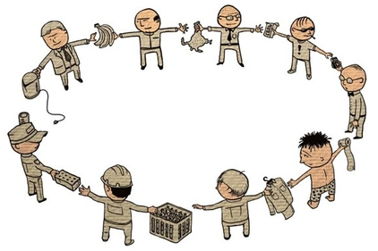

Slide 7
Специализация стран мира
Швейцария – хранение денег, изготовление сыра, шоколада и дорогих часов.
Германия – горная и химическая промышленность, земледелие, машиностроение.
Португалия, Турция, Египет и островные княжества – туризм.
Япония – машиностроение, энергетика, рыболовство.
Швеция – нефть, автомобили, гидроэнергетика, лес.
Франция – авто, космос, атомная энергия, с/х, лов рыбы, услуги.
Англия – выработка угля и химикатов, авто, большой транзитный аэропорт.
Китай - электроника, авто, судостроение, фарфор.

Slide 8
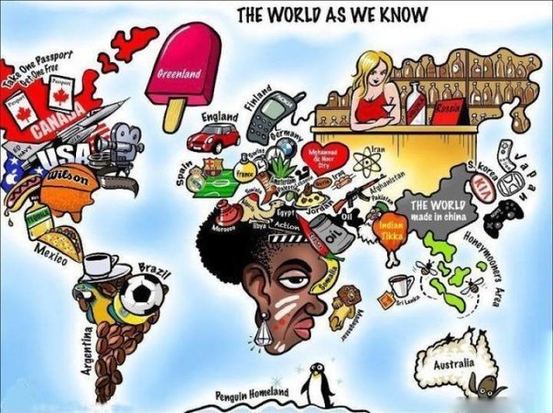

Slide 9
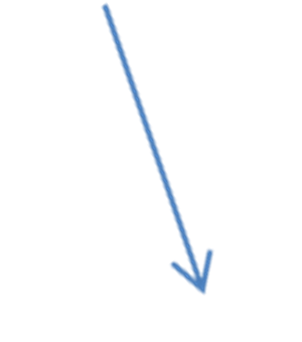


Формы и методы международной торговли
Бартерные сделки – товар за товар.
Бартерная сделка, продлённая на долговременный период – клиринговые соглашения.
Компенсационные сделки – поставка оборудования на условиях кредита, который погашается поставкой продукции, выпущенной на этом оборудовании.

Slide 10
Внешняя торговля России
Экспорт - углеводородное сырьё (нефть и нефтепродукты, газ, уголь), металлургическую и химическую продукцию, машины и оборудование, вооружения, продовольствие.
Импорт – зерно, пшеница, мясо птицы, белых сахар и т. д.

Slide 11
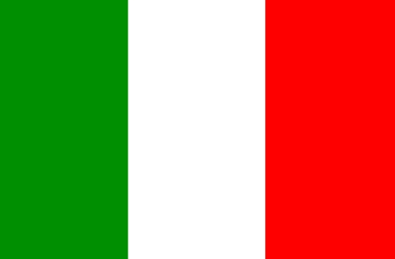








Торговые партнёры России

